Slide 1
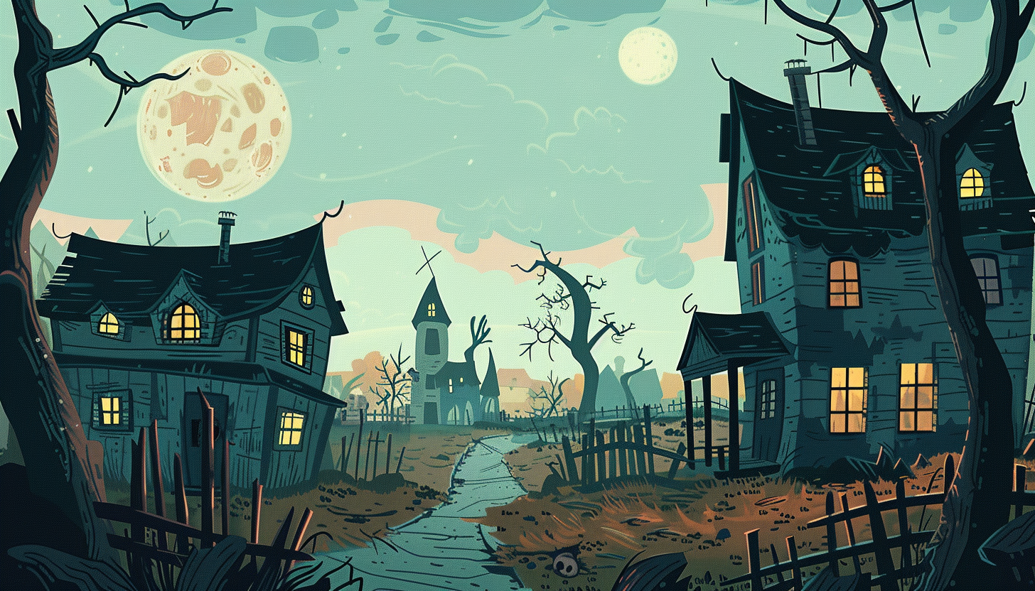




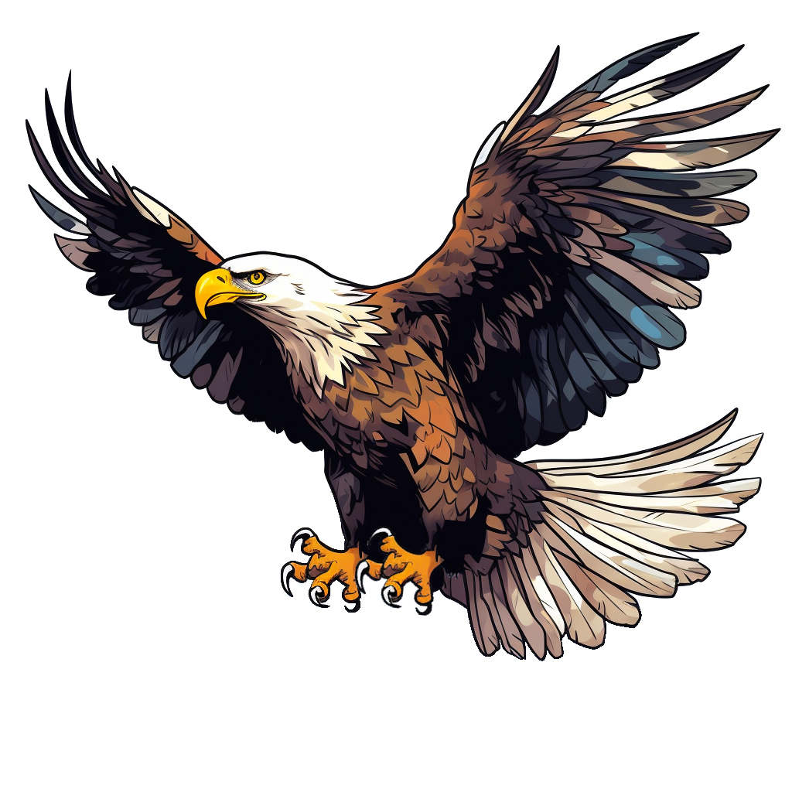
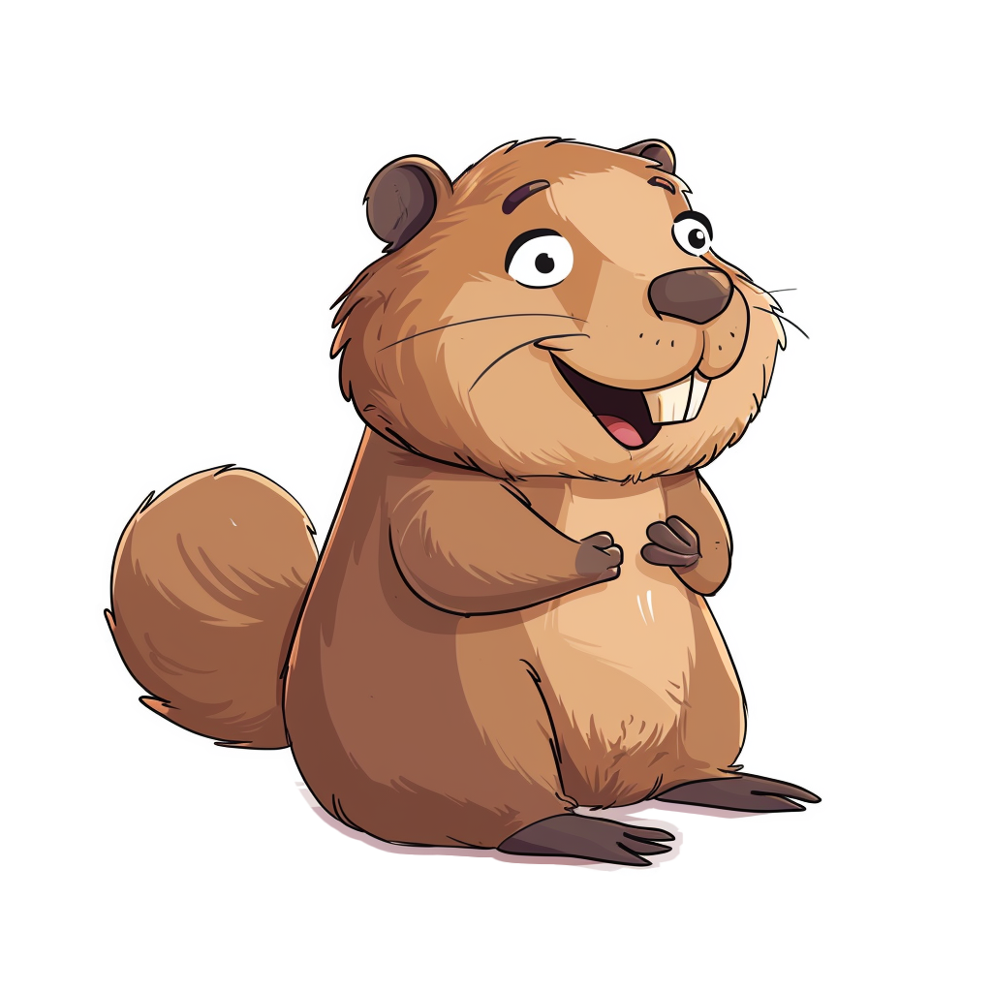
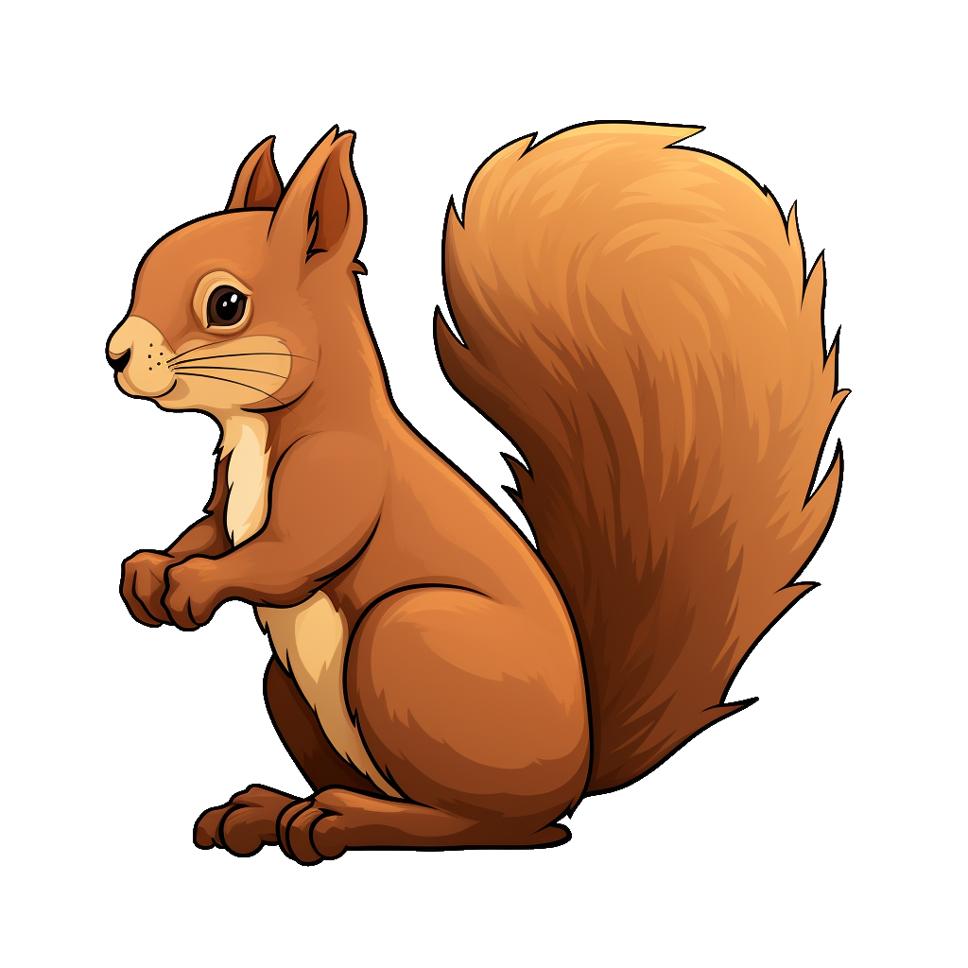

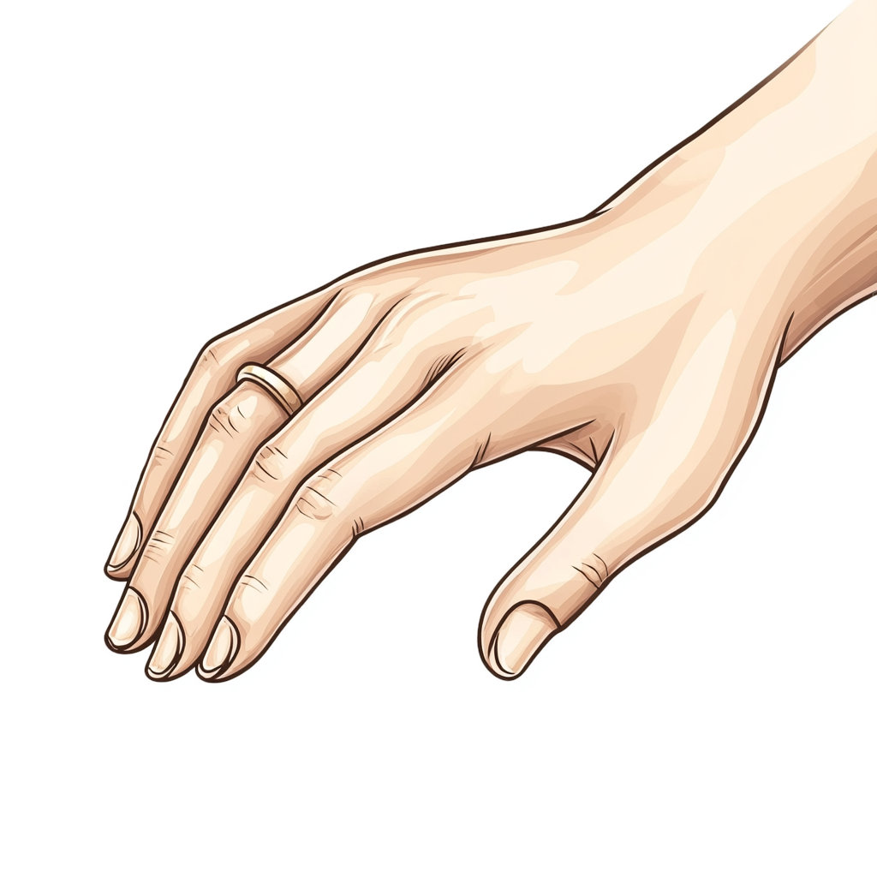
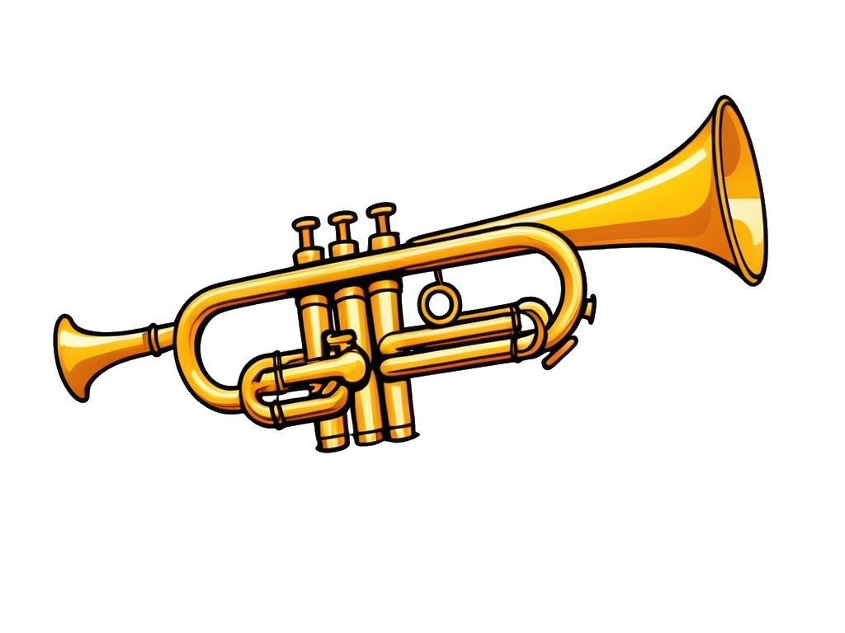

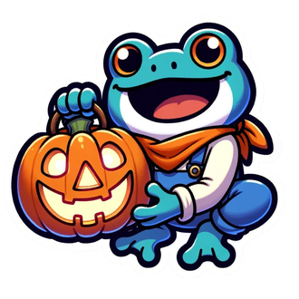


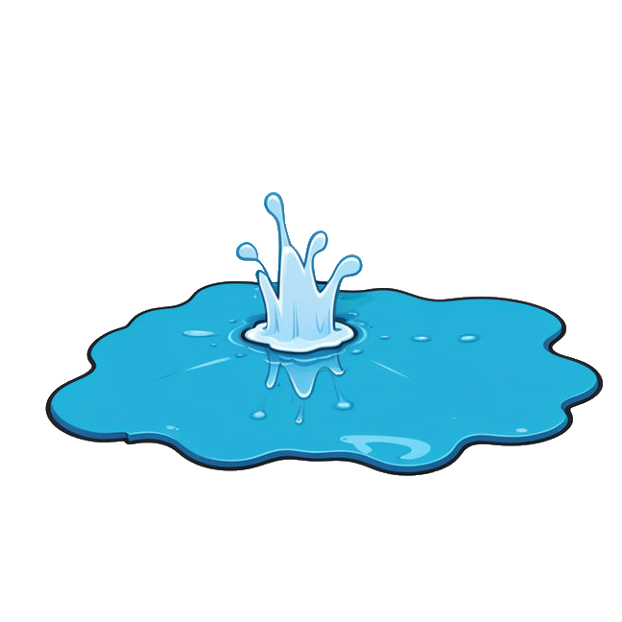
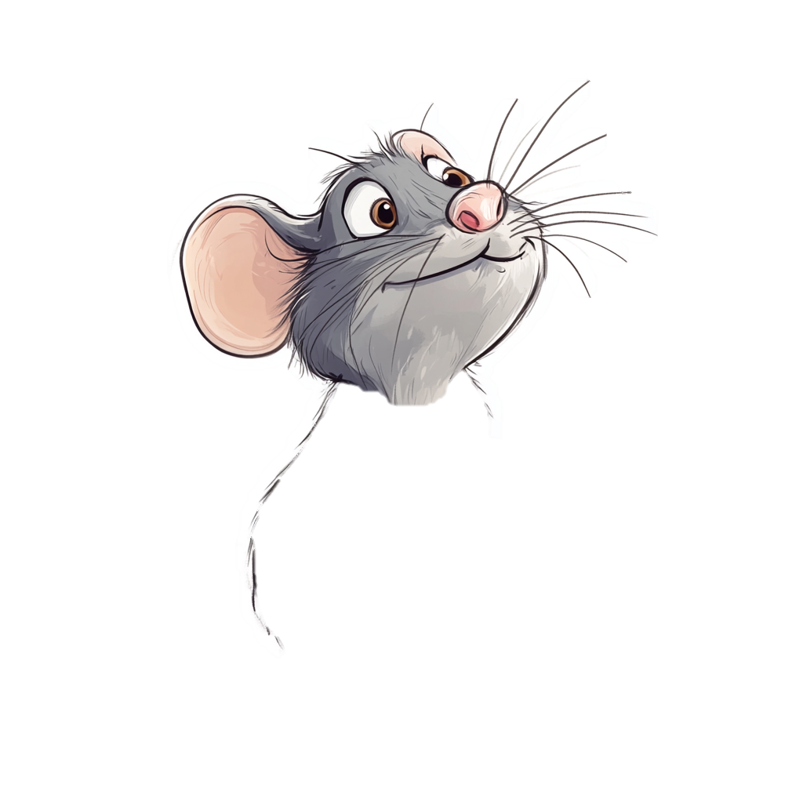

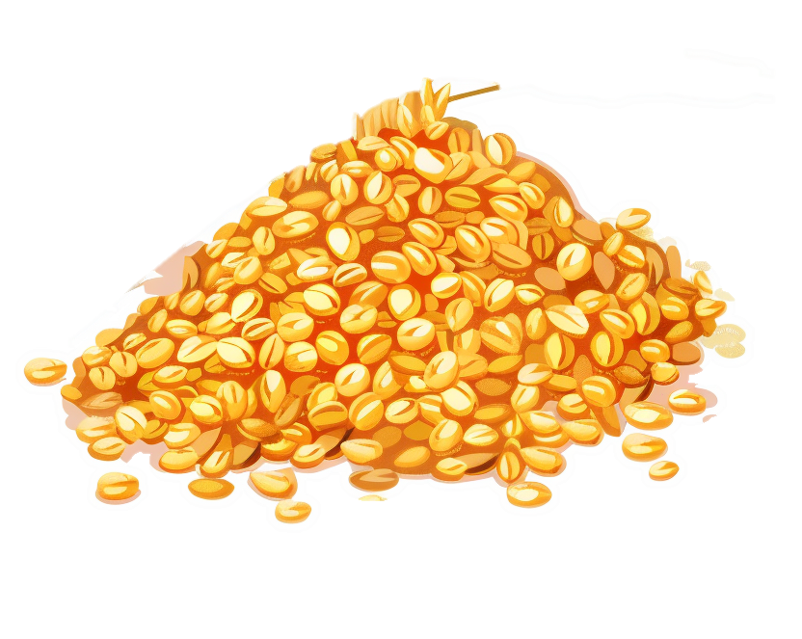



РУ-РУ-РУ
РУ-РУ-РУ
РУ-РУ-РУ
Ру-ру-ру
Мышка спряталась в нору
РЫ-РЫ-РЫ
РЫ-РЫ-РЫ
РА-РА-РА
РО-РО-РО
ОР-ОР-ОР
РА-РА-РА
РА-РА-РА
Ра-ра-ра
белкам завтракать пора
Ор-ор-ор
В небе белый орёл
Ру-ру-ру
я трубу беру
Ру-ру-ру
Грач принёс крупу
Ры-ры-ры
В прорубь прыгают бобры
Ры-ры-ры
Рыбу ловят комары
Ра-ра-ра
Я пою с утра
Ро-ро-ро
Голубь выронил перо

